Slide 1
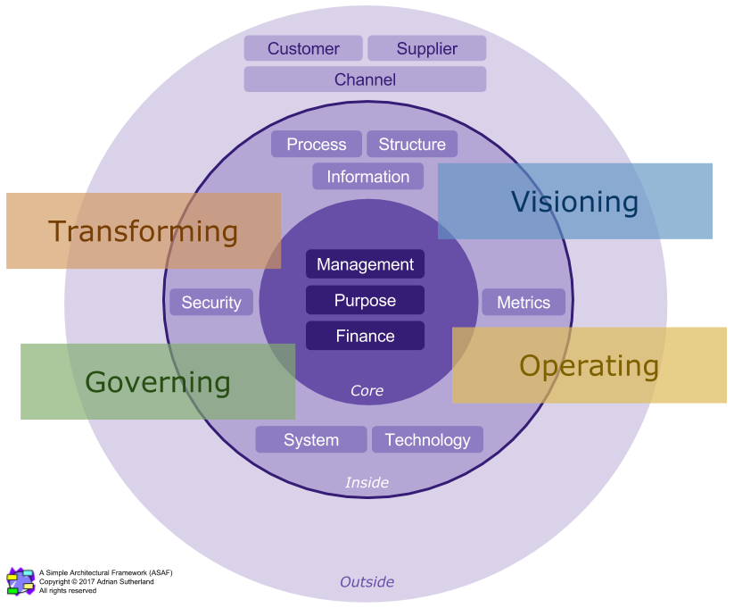

ARSITEKTUR IT
Tim Sisfo

Slide 2
Materi
CONTENTS
Sistem Informasi
Manajemen Sistem Informasi
Sistem Pengambilan Keputusan
Pusat Data, Komputasi Awan, dan Virtualisasi

Slide 3
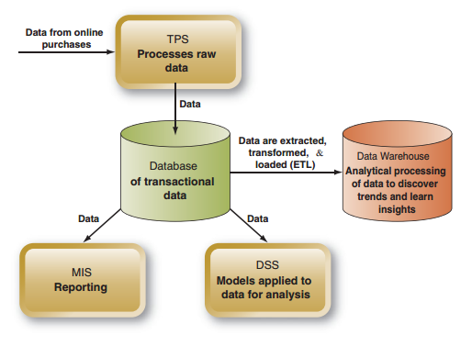
Sistem Informasi
Information System
Flow of data from the point of sale (POS) through processing, storage, reporting, decision support, and analysis.

Slide 4
Sistem Informasi - TPS
Information System
Transaction Processing System (TPS):
A system for collecting/recording the information/input from ongoing transactions.
Internal
Originate within the organization or that occur within the organization, ex:
Payroll, budget transfer, and payments
Eksternal
Originate from outside the organization, ex:
From customer, from suppliers, regulators, distributors, etc
TPSs are essential systems. Transactions that are not captured can result in lost sales, dissatisfied customers, and many other types of data errors with FINANCIAL IMPACTS.

Slide 5
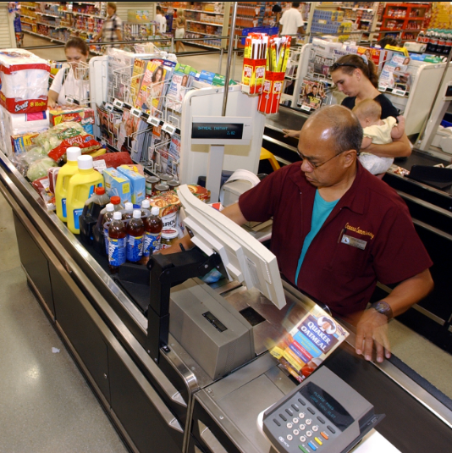
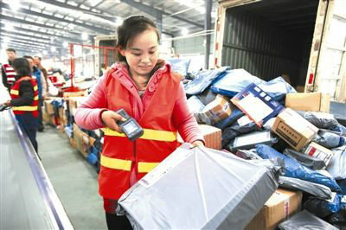
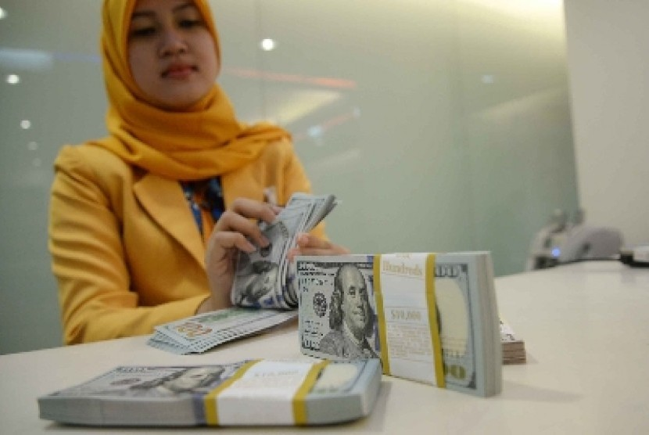
Sistem Informasi - TPS
Information System

Slide 6
Sistem Informasi - TPS
Information System
A TPS in batch processing mode collects all transaction for a day, shift, or other time period, and then Processes the data and updates the data stores.
Ex: Clearing, Indomart, Gramedia, dll
Batch Processing
TPS
Real Time
Processing
The TPS processes each transaction as it occurs, which is what is meant by the term real time processing. Ex: Garuda, Traveloka, Go Jek, On-Line Banking, dll
Batch processing COSTS less than real time processing. A disadvantage is that data are inaccurate because they are not updated immediately, in real time

Slide 7
Sistem Informasi - TPS
Information System
Transaction Processing System (TPS)
Storage / Database
?
Capture
Process
To detect and correct obvious errors and omissions
Data errors detected later may be TIME-CONSUMING to correct or cause other problems.

Slide 8
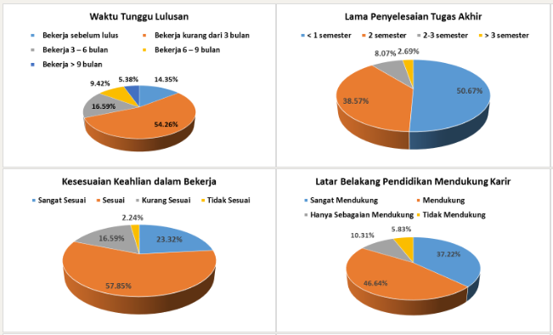
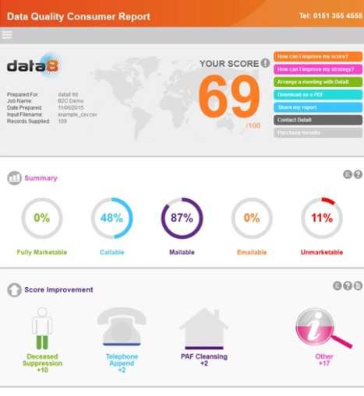
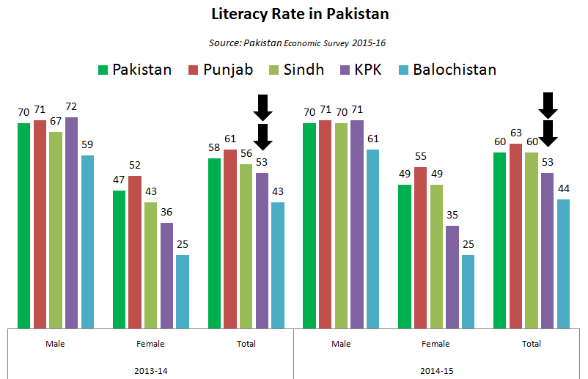
Manajemen Sistem Informasi
Information System Management
Semua departemen membutuhkan sistem pelaporan MIS dikembangkan untuk sistem pelaporan tujuan umum Untuk memberikan laporan kepada manajer untuk melacak operasi, pemantauan, dan kontrol Mengekstrak informasi dari database dan memprosesnya sesuai dengan kebutuhan pengguna
Functional information systems that support business analysts and other departmental employees can be fairly complex, depending on the type of employees supported.

Slide 9
Manajemen Sistem Informasi
Information System Management
Reports
Periodic
Laporan ini dibuat atau dijalankan sesuai dengan jadwal yang telah ditentukan sebelumnya, contohnya adalah harian, mingguan, dan triwulanan Mudah diabaikan jika pekerja tidak menemukan mereka sepadan dengan waktu untuk meninjau
Dihasilkan hanya ketika sesuatu berada di luar norma, baik lebih tinggi atau lebih rendah dari yang diharapkan Penjualan di toko perangkat keras sebelum badai mungkin jauh lebih tinggi dari biasanya Laporan pengecualian lebih mungkin dibaca karena pekerja tahu bahwa beberapa peristiwa atau penyimpangan yang tidak biasa telah terjadi
Exception
Ad hoc
(on demand)
Laporan ad hoc adalah laporan yang tidak direncanakan Dibuat ke perangkat seluler atau komputer sesuai permintaan sesuai kebutuhan Dibuat berdasarkan permintaan untuk mempelajari lebih lanjut tentang situasi, masalah, atau peluang
Reports typically include interactive data visualizations, such as column and pie charts

Slide 10
Sistem Pengambilan Keputusan
Decision Support System
Interactive applications that support decision making.
A DSS can support the analysis and solution of a specific problem, evaluate a strategic opportunity, or support ongoing operations.
These systems support unstructured and semi-structured decisions.
Structured
Keputusan yang terjadi secara rutin dan memiliki alur yg pasti, cth: skenario penagihan, CC aproval.
Decision
Semi-Structured
Sebagian bisa diprogram, sebagian tidak, cth: keputusan promosi jabatan, upgrade sistem.
Unstructured
Keputusan yang tidak terjadi berulang-ulang dan tidak selalu terjadi, cth: Ekspansi bisnis.

Slide 11
Sistem Pengambilan Keputusan
Decision Support System
DSS Characteristics:
An easy-to-use interactive interface.
Support the model or formula for:
Sensitivity analysis,
What-if analysis,
Goal seek, and
Risk analysis.
Data from multiple sources (internal & external sources + insight of the decision maker)
DSSs are best suited to support semi-structured decisions, but they are also used to support unstructured ones.

Slide 12
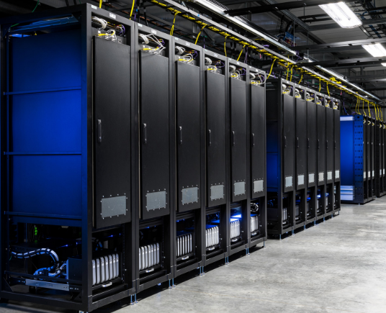





Pusat Data - Definisi
DATA CENTER
Hampir semua perusahaan TI skala menengah dan besar memiliki Data Center.
Data Center (DC) adalah fasilitas penyimpanan dan pengolahan data dengan kapasitas tertentu yang digunakan oleh berbagai perusahaan atau organisasi untuk kepentingan sistem TI mereka.
Data Center adalah pusat infrastruktur TI mereka, karena jantung dari TI adalah pada DATA.
HOSTING
COLOCATION
Img source: pexels.com

Slide 13





Pusat Data – Terbesar di Dunia
DATA CENTER
No. | Nama DC | Lokasi | Luas (m²) | Pemilik
1. | The Citadel Campus | Amerika | 2,1 juta | SWITCH
2. | Range International Information Group | Tiongkok | 1,9 juta | Pemerintah Tiongkok
3. | Switch SuperNAP | Amerika | 1,06 juta | SWITCH
4. | DFT Data Center | Amerika | 487.680 | DuPont Fabros Technology
5. | The Intelligence Communicty Comprehensive National Cybersecurity Initiative DC | Amerika | 547.200 | Pemerintah Amerika, dioperasikan oleh NSA (National Security Agency)
6. | Microsoft DC | Amerika | 365.760 | Microsoft
7. | Lakeside Technology Center | Amerika | 335.280 | Digital Reality Trust
8. | Tulip Data Center | India | 304.800 | Tulip Telecom India
source: berbagai sumber

Slide 14
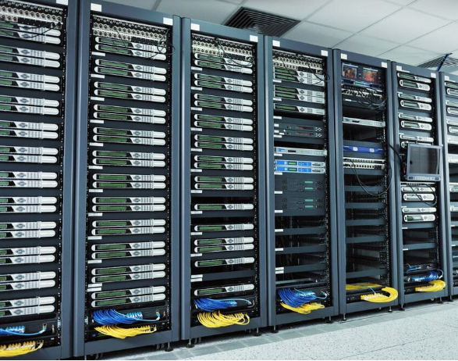

Pusat Data – Jenis
DATA CENTER
Jenis-jenis DC
Internal Own-DC
Dimiliki sendiri, dan untuk kepentingan sendiri
Co-location DC
Infrastruktur dimiliki oleh DC provider, pengguna hanya menyewa, dan berbagi rak dengan pengguna lain (sharing)
Dedicated Hosting DC
Infrastruktur dimiliki oleh DC provider, pengguna menyewa 1 atau lebih rak khusus dari DC Provider (tidak sharing dengan pengguna lain)
Managed Service DC
DC Provider menyediakan infrastruktur hingga SDM untuk mengelolanya, pengguna menyewa seluruh rak dan ‘tau beres’ ttg pengelolaan dan perawatan.
Img source: aboutmyblackskin.com

Slide 15
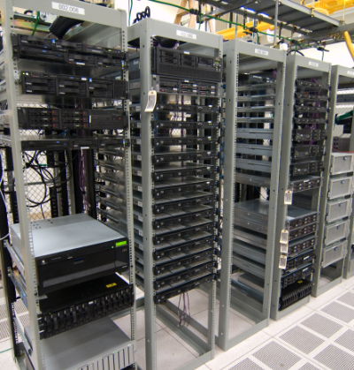

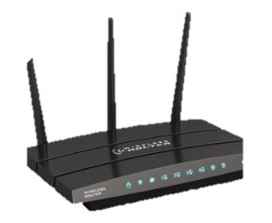
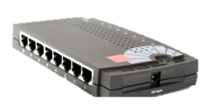
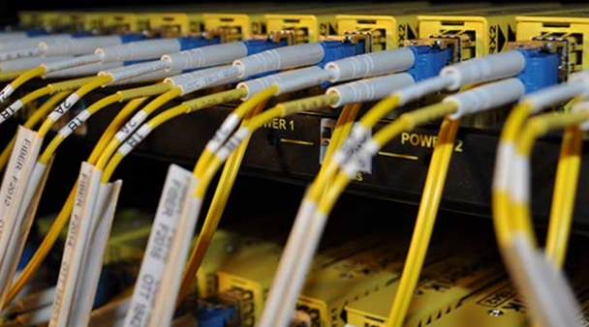
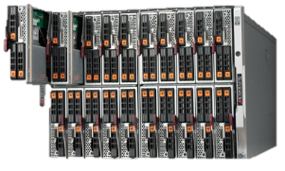
Pusat Data – Infrastruktur
DATA CENTER
Rack Unit
Security System
Router dan Switch
Infra-struktur Data Center
Cabling System
Blade Server

Slide 16
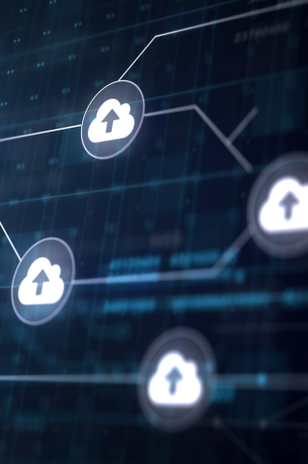
Komputasi Awan – Definisi
Cloud Computing
Secara teknis, Cloud Computing (CC) adalah layanan infrastruktur TI yang dapat diakses via internet.
Mulai populer pada tahun 2006, sejak kemunculan AWS (Amazon Web Service) dan Microsoft Azure.
CC menggunakan DATA CENTER sebagai tempat penyimpanan dan pemrosesan layanannya.
Cloud Provider: penyedia layanan cloud.
Designed by natanaelginting / Freepik

Slide 17
Komputasi Awan – Implementasi
Cloud Computing
Public Cloud
Sasaran: pengguna umum.
Cth: Amazon Web Services (AWS), Microsoft Azure, Google, IBM Bluemix, BizNet Geo (Indonesia) dan TelkomSigma (Indonesia).
Kelebihan: simplicity, availability, security, reasonable rate, dll.
Kelemahan: problem kecepatan karena diakses secara bersama-sama oleh pengguna umum, dan lokasi data center yang terpisah jauh.
Private Cloud
Merupakan data center standar dengan tambahan fitur cloud di atasnya.
Sasaran: internal organisasi.
Infrastruktur: bisa dalam bentuk server milik sendiri (on-premise cloud ) atau menyewa server (co-location) khusus pada cloud provider.
Cth: perusahaan perbankan, badan-badan pemerintah (organisasi/perusahaan yang butuh data privacy dan security yang tinggi)
Hybrid Cloud
Menggabungkan konsep public dan private cloud.
Sasaran: internal organisasi.

Slide 18
Virtualisasi - Definisi
Virtualization
Virtualisasi adalah teknik menjalankan simulasi perangkat (baik software maupun hardware) secara virtual menggunakan aplikasi khusus.
Saat ini banyak perusahaan skala menengah ke atas secara bertahan mengurangi jumlah server fisik mereka dan beralih ke server virtual.
Tujuannya adalah demi menghemat biaya infrastruktur dan perawatan sekaligus optimalisasi perangkat server yang ada.
Img source: pexels.com

Slide 19
Virtualisasi – Komparasi
Virtualization
TRADITIONAL SERVER
VIRTUALIZATION SERVER
Apps
Apps
Apps
Apps
Apps
Apps
OS
OS
OS
Operating System (OS)
Virtualization Layer
Physical Server
Physical Server

Slide 20
Virtualisasi - Software
Virtualization
Produsen | Produk | OS Kompatibel | Lisensi
VMWare | VMWare Workstation Player | Windows, Mac, Linux | Free
Parallels | Parallels Desktop | Windows, Mac, Linux | Not Free
Oracle | VM Virtual Box | Windows, Mac, Linux | Free
Microsoft | Hyper-V | Windows | Free (hanya untuk Windows veri Pro)
KVM | QEMU | Linux | Free
Microsoft | Windows Virtual PC | Windows | Free
Citrix | Xen Desktop/Server | Windows | Not Free
Umumnya aplikasi gratis (VirtualBox, KVM, dll) digunakan untuk simulasi sederhana, sedangkan penerapan dalam dunia nyata menggunakan aplikasi VM yang berbayar (Hyper-V, VMWare, dll).

Slide 21
Virtualisasi - Tipe
Virtualization
Tipe
Virtualisasi
Full Virtualization
Bare Metal Virtualization
Operating System Level
Application Level
Memungkinkan kita menjalankan virtualisasi secara penuh di atas komputer (PC atau Server) melalui OS dan aplikasi virtualisasi. Cth apps: Virtual Box, VMWare.
Pada jenis ini, aplikasi virtualisasi langsung diinstal pada hardware, bukannya di OS layaknya Full Virtualization. Cth apps: VMWare Vspehere & Microsoft Hyper-V.
Virtualisasi jenis ini umumnya disebut sebagai OS Container. Virtualisasinya menggunakan kernel OS pada komputer utama. Cth app: OpenVZ.
Disebut juga sebagai Apps Container. Virtualisasi jenis ini menjalankan aplikasi sekaligus library, konfigurasi dan komponen lain yang dibutuhkan langsung dari OS di komputer utama. Cth app: Docker.
Img source: pexels.com

Slide 22
Virtualisasi - Manfaat
Virtualization
Manfaat Virtualisasi
Menjalankan beragam OS berbeda secara simultan (dalam sebuah VM), termasuk OS tipe lama seperti DOS.
Instalasi aplikasi lebih mudah.
Cocok digunakan untuk kebutuhan tester dan Disaster Recovery.
Menghemat biaya perangkat keras.

Slide 23
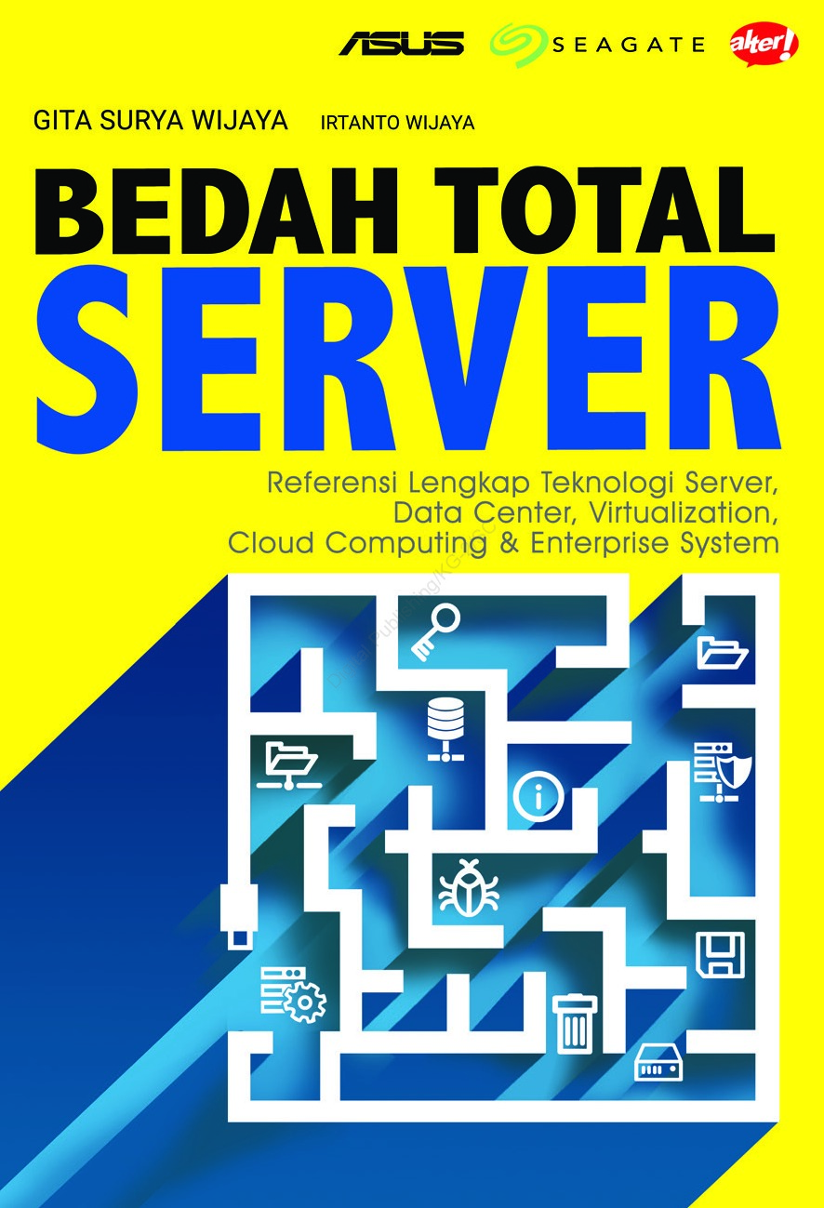
Referensi
REFERENCES
Turban, Volonino, Wood, 2017. Information Technology for Management 10th edition. Wiley.
Ralph Stair & George Reynold, 2015. Fundamental of information System, 8th editon. Cengage Learning.
McLeod, Raymond and Schell, George P, 2007. Management Information Systems, 10th edition. Pearson Education Publisher.
Gita S. Wijaya & Irtanto Wijaya, 2018. Bedah Total Server. M&C.

